Slide 1

Bıl-481 ADSB GIS/manıpulasyon Projesi
BIT BUSTERS
Emirhan Yavuz
Ömer İlbilgi
Sabri Mert Pişkin
Tarık Derici
Ulaş Kaya

Slide 2
Ön hazırlık
ARCPY
GEOPANDAS

Slide 3
Ön hazırlık
ARCPY
GEOPANDAS
NUMPY
MATPLOTLIB
PANDAS

Slide 4
Ön hazırlık
ARCPY
GEOPANDAS
NUMPY
MATPLOTLIB
PANDAS
BOKEH
MATH
OPENSKY API

Slide 5
Ön hazırlık
Takımca bir araya gelerek kütüphane ve apı’ları inceledik

Slide 6
Ön hazırlık
Takımca bir araya gelerek kütüphane ve apı’ları inceledik
Bazı kütüphane ve apı’ları kullanmak üzere seçtik.

Slide 7
Ön hazırlık
Takımca bir araya gelerek kütüphane ve apı’ları inceledik
Bazı kütüphane ve apı’ları kullanmak üzere seçtik.
Genel hatlarıyla görev dağılımı yaptık

Slide 8

Sprınt planı
Priority | Story | Estimate
1 | Verileri almak | 3
2 | Verileri manipüle etmek | 2
3 | Google mapsi almak | 5
4 | Verileri google maps yazmak | 8
5 | UI | 6
6 | Bölgelere göre veriyi değiştirme | 5
7 | Bölge seçtirme | 4
8 | Uçağın üzerine gelince bilgi gözükmesi | 5
Product backlogu genel hatlarıyla oluşturduk
*Product Backlog

Slide 9
Sprınt planı
Priority | Story | Estimate
1 | Verileri almak | 3
2 | Verileri manipüle etmek | 2
3 | Google mapsi almak | 5
4 | Verileri google maps yazmak | 8
5 | UI | 6
6 | Bölgelere göre veriyi değiştirme | 5
7 | Bölge seçtirme | 4
8 | Uçağın üzerine gelince bilgi gözükmesi | 5
Product backlogu genel hatlarıyla oluşturduk
Sizle birlikte yaptığımız zoom’da sızden fıkır aldık
*Product Backlog

Slide 10
Sprınt planı
Priority | Story | Estimate
1 | Verileri almak | 3
2 | Verileri manipüle etmek | 2
3 | Google mapsi almak | 5
4 | Verileri google maps yazmak | 8
5 | UI | 6
6 | Bölgelere göre veriyi değiştirme | 5
7 | Bölge seçtirme | 4
8 | Uçağın üzerine gelince bilgi gözükmesi | 5
Product backlogu genel hatlarıyla oluşturduk
Sizle birlikte yaptığımız zoom’da sızden fıkır aldık
Gorev dağılımı netleşti
*Product Backlog

Slide 11
Sprınt planı
henüz grup gıthub repomuz olmadıgı icin bir github reposu açtık

Slide 12
Sprınt planı
henüz grup gıthub repomuz olmadıgı icin bir github reposu açtık
deneme amacıyla ufak commıtler yaptık

Slide 13
Sprınt planı
Uı kısmı için c#
Diğer kısımlar için python kullanma kararı aldık

Slide 14
SPRINT BACKLOG
Task | Story | Estimate
Take data from API | Bir bbox objesiyle istenilen bölgedeki en yeni uçak verilerini çekmek | 2.0 h
UI for user's input | Kullanıcı için açılan pencereden koordinat aralıklarının-uçak kodunun alınması | 5.0 h
Manipulate data | Çekilen verilerin %3 lük hata payıyla manipülasyonu | 1.0 h
Integration of UI and manipation data | UI dan alınan verierin bir fileda depolanması daha sonra o filedan verilerin tekrar çekilmesi | 2.0 h
Integration of UI and map | Verilen max min enlem boylamlara göre o bölgedeki uçakların map üzerinde gösterilmesi | 2.0 h
Showing planes on map | Manipüle edilen ve ham uçakların mapte gösterilmesi | 3.0 h
Map creating | İstenilen bölge ya da uçağı harita üzerinde gösterme | 3.0 h

Slide 15
UI
C#
VISUAL STUDIO 2022
WINDOWS FORMS

Slide 16
API’DAN VERİ ÇEKME
OPENSKY WEBSİTESİNİ İNCELEDİK
ÜYELİKLE VERİ ÇEKMEYİ DENEDİK

Slide 17
API’DAN VERİ ÇEKME
OPENSKY WEBSİTESİNİ İNCELEDİK
ÜYELİKLE VERİ ÇEKMEYİ DENEDİK
OLMADI
OPENSKY GITHUB REPOSUNDAN İLGİLİ KISIMLARI BULDUK

Slide 18
MANIPULATION
OPENSKY API’IN DOKUMANTASYONUNU İNCELEDİK
HANGİ METOT VE DEĞİŞKENLERİN KULLANILACAĞINA KARAR VERDİK

Slide 19
MANIPULATION
OPENSKY API’IN DOKUMANTASYONUNU İNCELEDİK
HANGİ METOT VE DEĞİŞKENLERİN KULLANILACAĞINA KARAR VERDİK
GEREKLİ MANIPULASYONU YAPTIK
HAM VERİYE GÖRE MANIPULASYON TESTİ GERÇEKLEŞTİRDİK

Slide 20
MAP
BOKEH
NUMPY
PANDAS
MATH

Slide 21
UI’DAN GİRDİLER
UI İÇİN C# KULLANDIK
KALAN İŞLER İÇİNSE PYTHON

Slide 22
UI’DAN GİRDİLER
UI İÇİN C# KULLANDIK
KALAN İŞLER İÇİNSE PYTHON
PEKİ GİRDİLERİ NASIL PYTHON’DA İŞLEDİK?

Slide 23
UI’DAN GİRDİLER
UI İÇİN C# KULLANDIK
KALAN İŞLER İÇİNSE PYTHON
PEKİ GİRDİLERİ NASIL PYTHON’DA İŞLEDİK?
C#’DAN BİR ‘’INPUT.TXT’’ DOSYASINA GİRDİLERİ YAZDIK
a. uı’da alınan ınputların geçerlılıgıkontrol ediliyor (parse etme işlemi esnasında)
b. Enlem degerlerı (-90, +90)
boylam degerlerı (-180 , +180) arasında olduğu kontrol edılıyor
PYTHONLA DA O ‘’INPUT.TXT’’ DOSYASINI OKUDUK

Slide 24

Projeden görüntüler

Slide 25
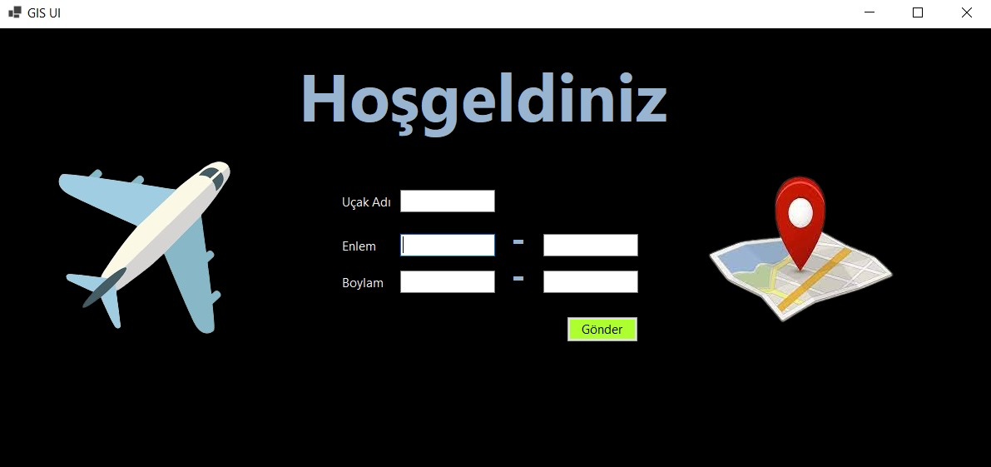
ENLEM VE BOYLAM DEĞERLERI UÇAK ADI (OPSIYONEL) ÖLÇEKLENDIRME 1211 X 581 OLARAK AYARLANDI, ISTENDIGINDE DEĞIŞTIRILEBILIR

Slide 26
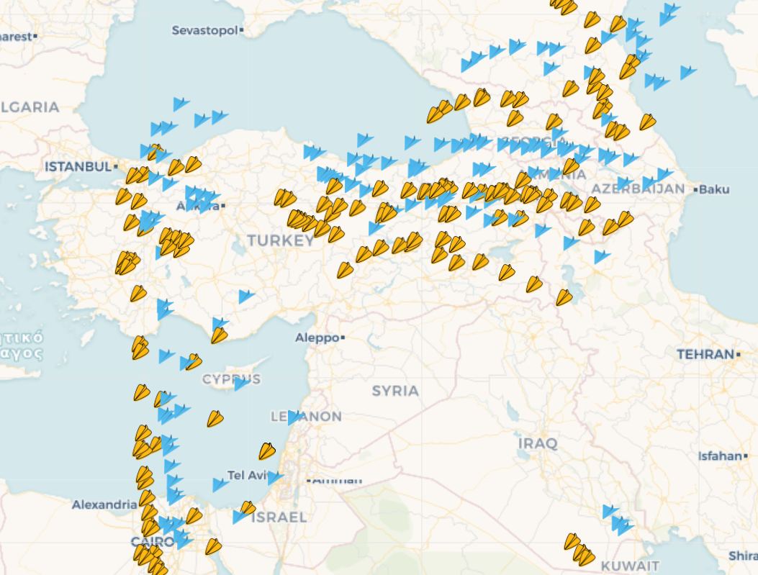
Projeden görüntüler
Turuncular manipule edılmıs ucakları
Mavıler apıdan cekılmıs ham ucak verılerını gosterıyor
Alınan enlem ve boylam aralıgında map gosterılıyor

Slide 27
SPRINT BACKLOG
Task | Story | Estimate
Showing planes on map | Sembollere uçakların gittiği yöne göre açı verme | 3.0 h
Plane data refreshing | Uçak verileriyle ilgili mapteki bugların çözülmesi | 5.0 h
Other possible issues | Muhtemel sürpriz problemlerin çözülmesi | 3.0 h

Slide 28
UÇAK SEMBOLLERİNİN YÖNÜ
OPENSKY API’DAN DAHA ÖNCE ÇEKİLEN VERİLERE EK OLARAK UÇAKLARIN YÖNÜNÜ BELİRTEN AÇI VERİLERİ DE ÇEKİLDİ.
UÇAK SEMBOLLERİ GÜZERGAHA VE GİDİŞ YÖNÜNE GÖRE GÜNCELLENDİ.

Slide 29
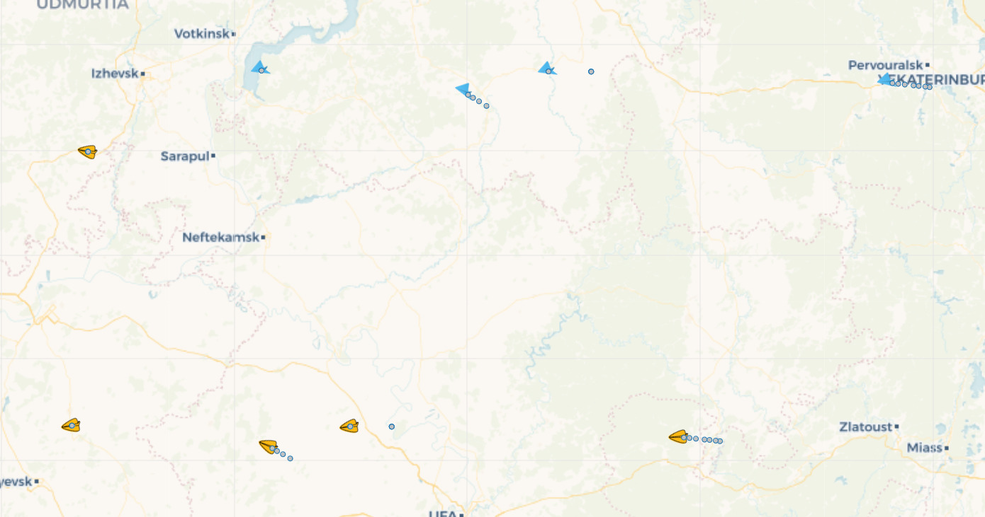
UÇAK SEMBOLLERİNİN YÖNÜ
API’dan çekilen açı verisini kullanarak uçak sembollerine gidiş yönüne göre yön verdik.

Slide 30
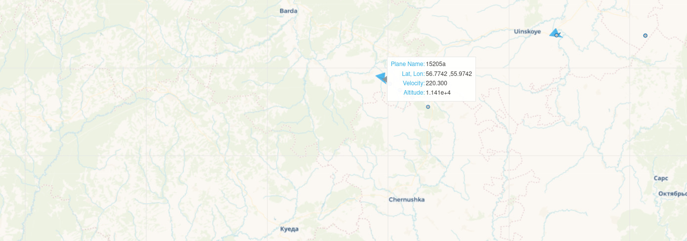
Uçak bilgileri
Mouse uçak sembolünün üzerine geldiğinde ilgili verilerin gösterilmesi sağlanıyor

Slide 31
UçAKLARIN İlerledİğİ güzergah
Uçakların gittiği güzergahı önceden çektiğimiz konum verileriyle oluşturduğumuz küçük noktalarla çiziyoruz.

Slide 32
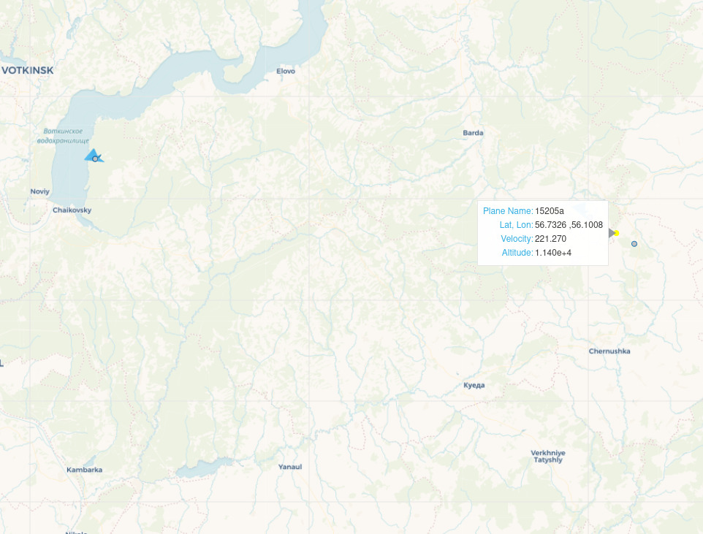
UçAKLARIN İlerledİğİ güzergah
Uçağın daha önce geçtiği yerlerde oluşturduğumuz gri noktaların üzerine Mouse getirdiğimizde o noktanın da verisi gösteriliyor

Slide 33
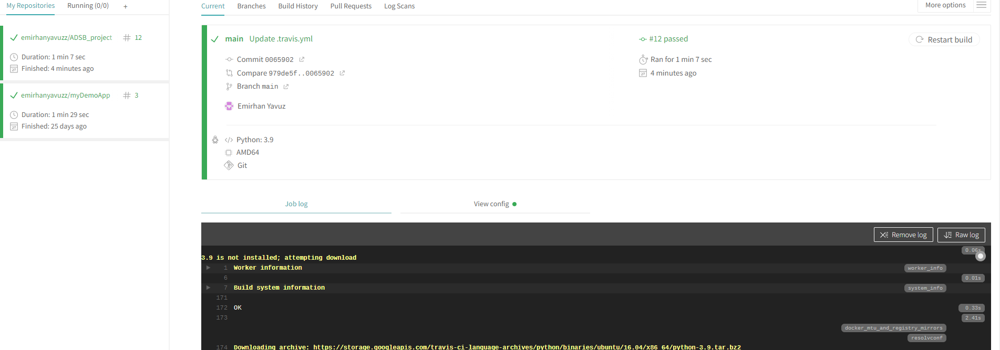
TRAVIS CI Integratıon
Ayrıca ödevdekine benzer şekilde «build-passed» gifi proje reposunun README’sine eklendi

Slide 34
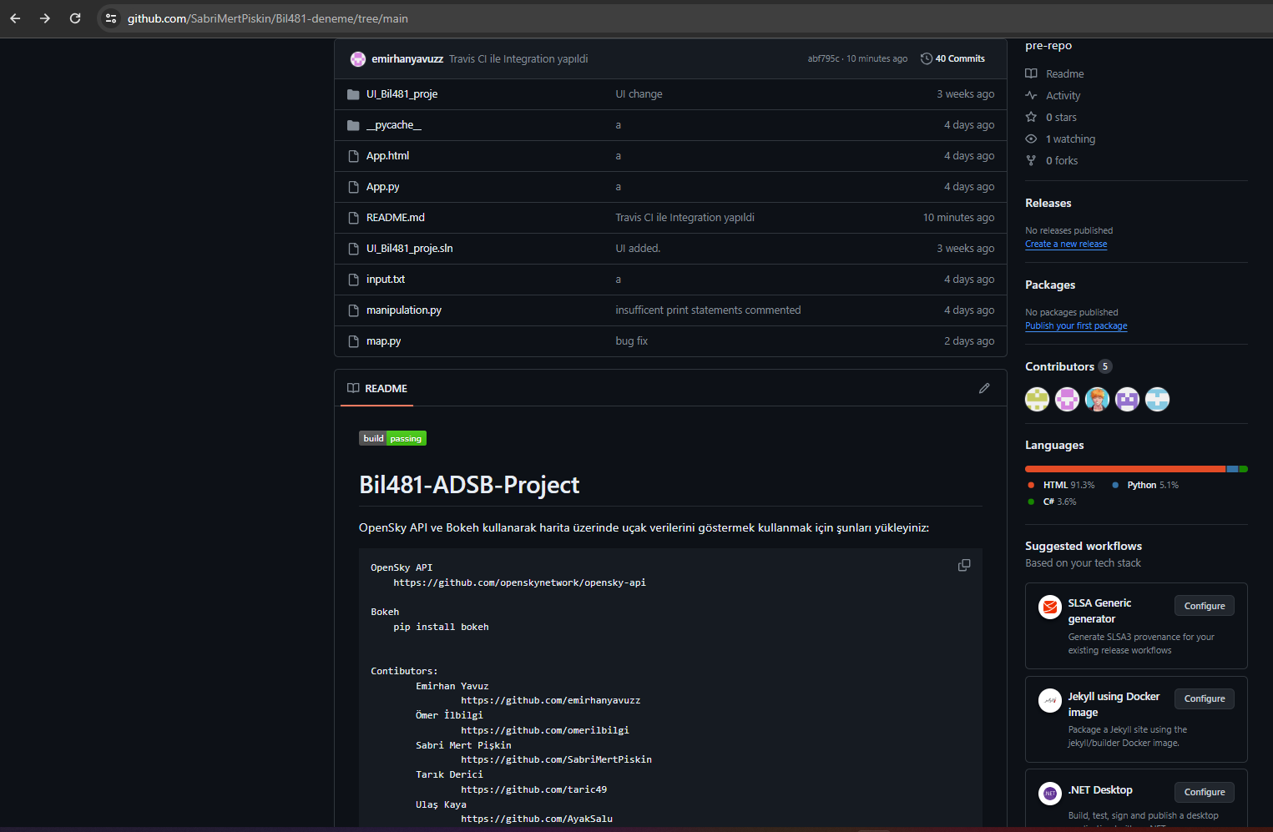
TRAVIS CI Integratıon
Proje repomuzun son hali
https://github.com/SabriMertPiskin/Bil481-deneme/tree/main

Slide 35
teşekkürler
BITBUSTERS
Emirhan Yavuz
Ömer İlbilgi
Sabri Mert Pişkin
Tarık Derici
Ulaş Kaya

